Slide 1
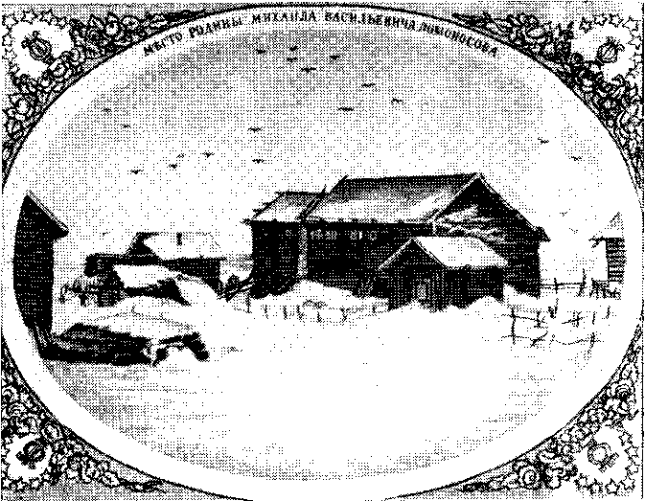
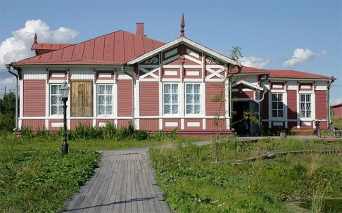
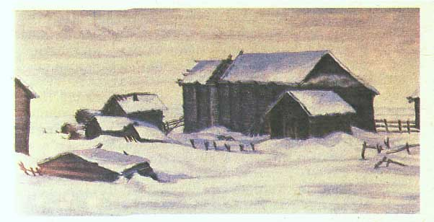
Великий сын Отечества:
М.В.Ломоносов
Дом –музей М. В. Ломоносова
8 (19) ноября 1711 года в деревне Мишанинской Куростровской волости Двинского уезда Архангельской губернии около села Холмогоры в семье помора Василия Дорофеевича родился Михаил Васильевич Ломоносов.

Slide 2
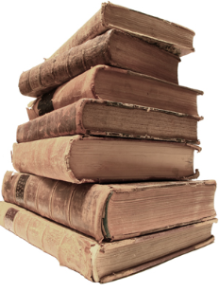
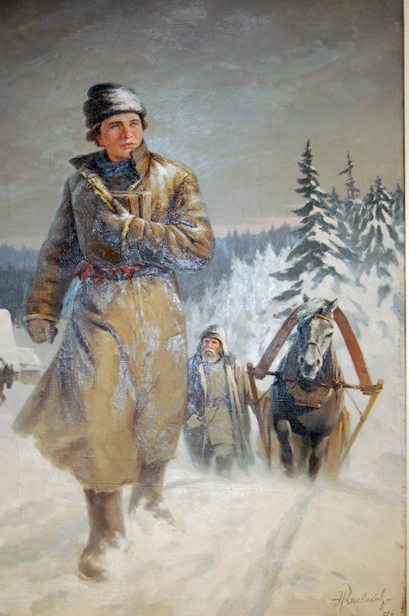
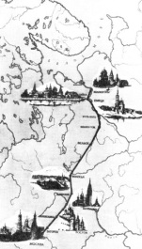
Путь М. В. Ломоносова
из Холмогор в Москву.

Slide 3
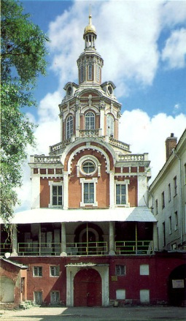
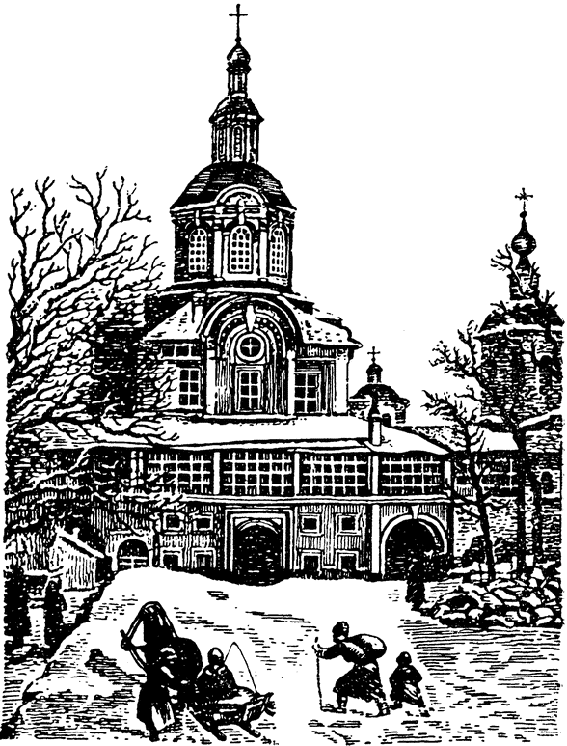
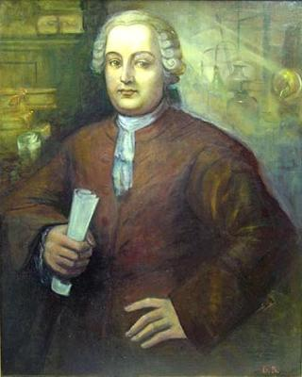
Славяно-греко-латинская академия в г. Москве

Slide 4
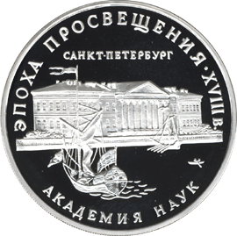
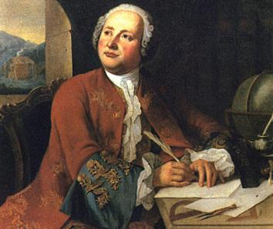
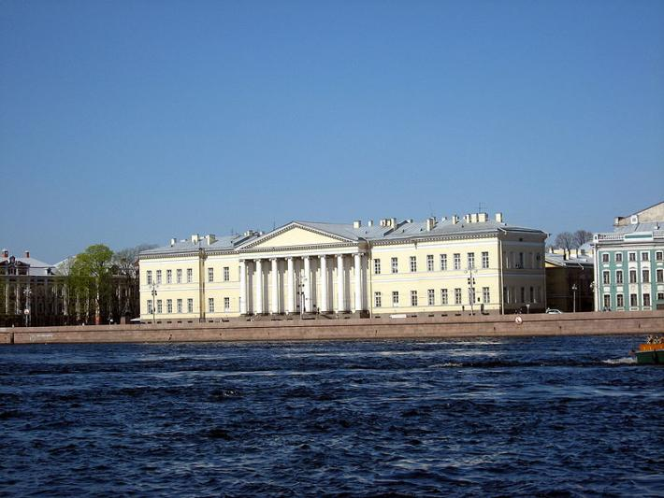
Петербургская Академия наук

Slide 5
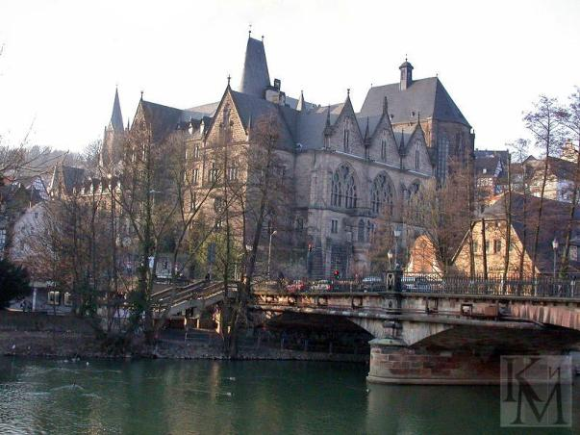
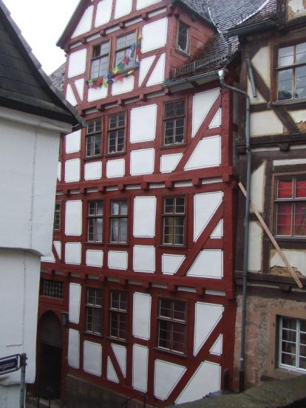
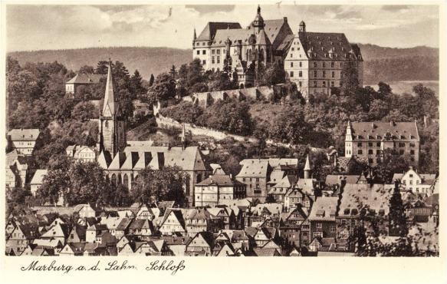
Марбургский университет
Дом, в котором жил
М. В. Ломоносов в Германии г. Марбург
Обучение М. В. Ломоносова в Германии г. Марбург

Slide 6
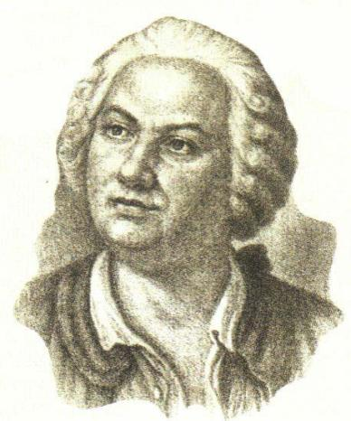
Учёный (физик, химик, астроном, геолог, филолог,
историк и философ, географ), художник, поэт, просветитель.
Спасибо за внимание!

